Slide 1

Презентация краткосрочного проекта «Во саду ли, в огороде!» во второй младшей группе
Выполнили: Апевалова М.Н. Шарова Т. Н.
МКДОУ «ЦРР-д/с №4»
п. г. т. Анна

Slide 2
Актуальность Проекта:
С самого рождения ребенок является первооткрывателем, исследователем того мира, который его окружает. А особенно ребенок – дошкольник. Китайская пословица гласит: «Расскажи – и я забуду, покажи – и я запомню, дай попробовать и я пойму». Так и ребенок усваивает все прочно и надолго, когда слышит, видит и делает сам.
Дети младшего дошкольного возраста в недостаточной степени имеют представления о растениях, о условиях необходимых для их роста .
Проект направлен на расширение и обобщение знаний о культурных огородных растениях. Научившись понимать состояние растений, ребенок будет видеть в зеленом ростке особое живое существо, жизнь которого целиком зависит от того, получает он уход или нет.
Таким образом, решаются задачи познавательно-исследовательского, социально-личностного, эстетического развития ребенка. Маленькие дети любят действовать. Приобщение к посильному труду по уходу за растениями – это развитие таких качеств, как ответственность за выполнение поручения, за полученный результат, обязательность, целеустремленность.

Slide 3
Участники Проекта:
Дети второй младшей группы, воспитатели, родители.
Тип Проекта:
По содержанию: обучающий, познавательный, исследовательский.
По числу участников: групповой (дети второй младшей группы).
По времени проведения: краткосрочный (3 недели).
По характеру: в рамках ДОУ.

Slide 4
Цель Проекта:
Создание условий для познавательного развития детей через проектно-исследовательскую деятельность и самостоятельное познание
(через наблюдения за растениями).

Slide 5
Задачи Проекта:
Обогащать представления о растениях и поддерживать стремление отражать их в разных продуктах детской деятельности.
Развивать интерес к развитию и росту растений, наблюдательность и любознательность.
Формировать у детей представления о росте и потребности растений. Дать наглядное представление о необходимости света, тепла и влаги для их роста.
Формировать представления о структуре трудового процесса. Развивать интерес к посадке растений (лук), посеву крупных семян (бобов, гороха).
Развивать умение узнавать и называть части растения.
Создать условия для участия родителей в образовательном процессе.
Совместно со взрослым устанавливать взаимосвязь «цель — результат» в труде. Формировать чувство ответственности при уходе за растениями: вовремя полить, рыхлить почву.
Способствовать развитию самостоятельности, уверенности, положительной самооценки.

Slide 6
Проект включает в себя три этапа:
Подготовительный
Основной (исследовательский)
Заключительный

Slide 7
Значимость Проекта для всех его участников:
Дети получают знания по уходу за культурными огородными растениями, формируются представления о структуре трудового процесса. Дети узнают и называют части растения.
Воспитатель продолжает осваивать метод проектирования, который позволяет эффективно развивать познавательно-исследовательское и творческое мышление дошкольников.
Родители активно участвуют в подготовке материалов (подборка семян для посадки), в оформлении огорода на подоконнике.

Slide 8
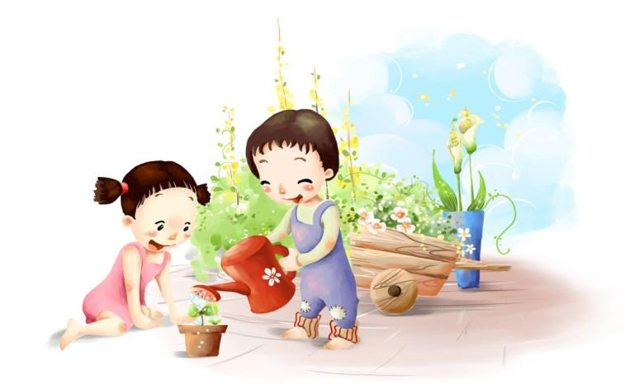
Предполагаемый результат
Проекта:
Дети знают и применяют полученные знания
по уходу за культурными
огородными
растениями.

Slide 9
Этапы работы над Проектом:
1. Подготовительный
Содержание деятельности воспитателя и детей:
- определение темы Проекта;
- формулировка цели и определение задач;
- подборка материала по теме Проекта (литература, наглядный материал, дидактические, сюжетные игры, физкультминутки, фото, семена, муляжи овощей, материалы для посадки);
- составление плана основного этапа Проекта.
Работа с родителями:
- беседа с родителями о предстоящей работе;
- подготовка семян и луковиц;
Срок реализации: 10.03.-05.04
Ответственные за выполнение: воспитатель, родители.

Slide 10
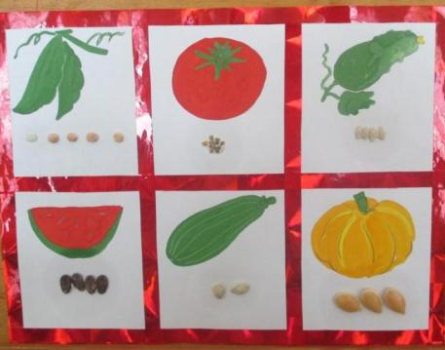
2. Основной
(исследовательский)
Содержание деятельности воспитателя и детей:
рассматривание
и сравнение семян

Slide 11
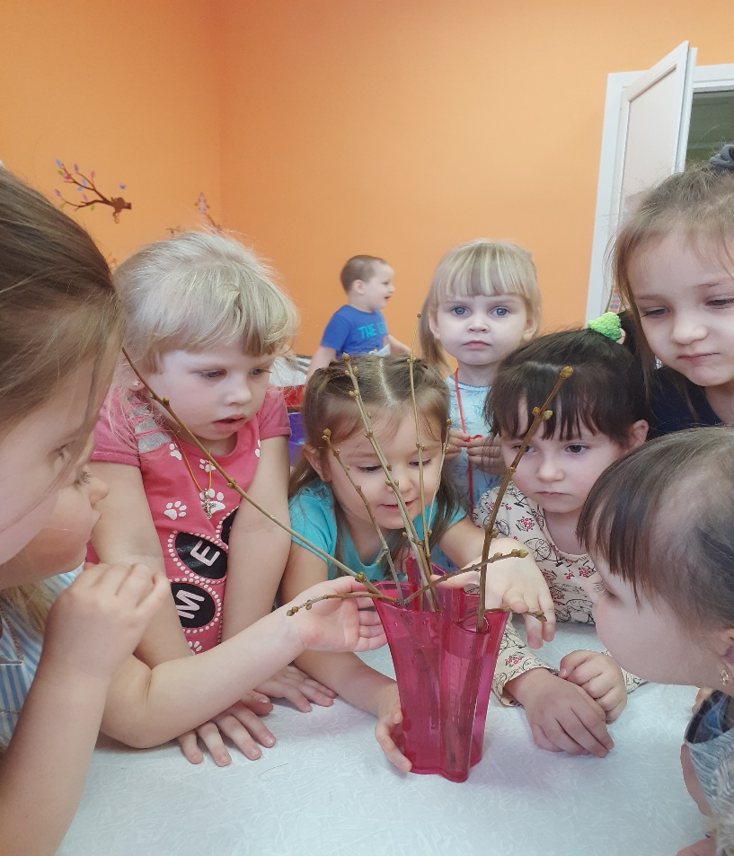
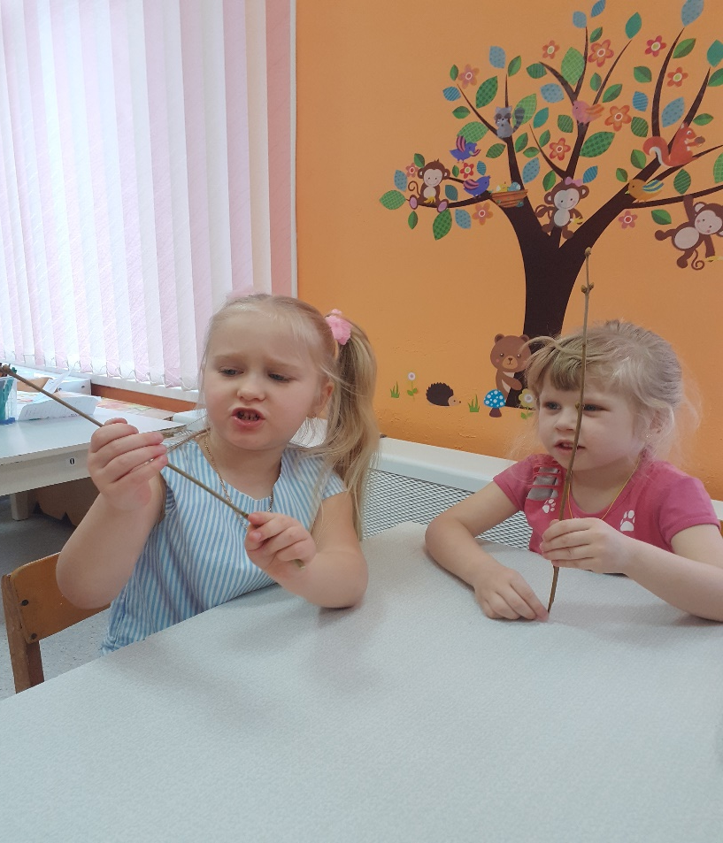
Исследовательская и практическая деятельность по изучению особенностей выращивания растений: рассматривание веточек сирени-почки

Slide 12
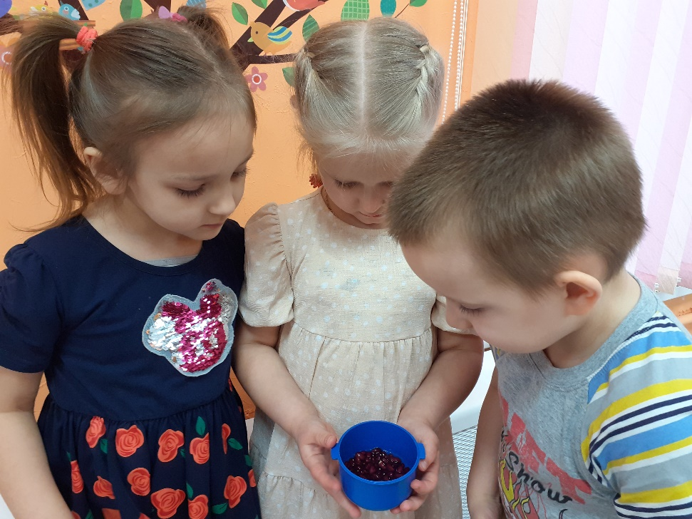
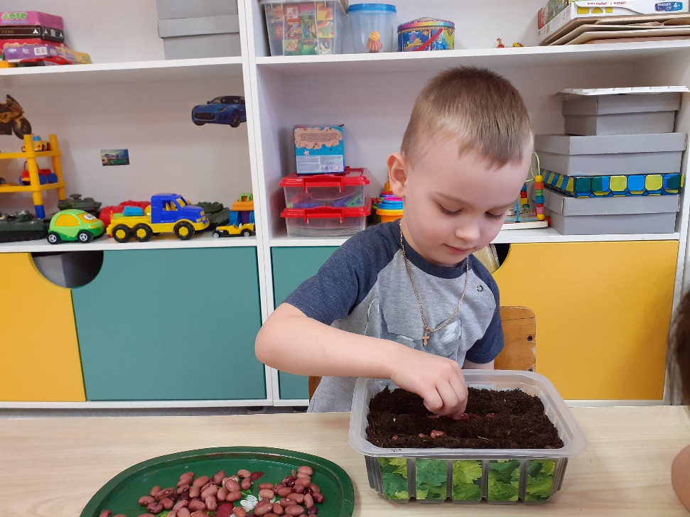
Исследовательская и практическая деятельность по изучению особенностей выращивания растений: рассматривание и посадка семян фасоли

Slide 13
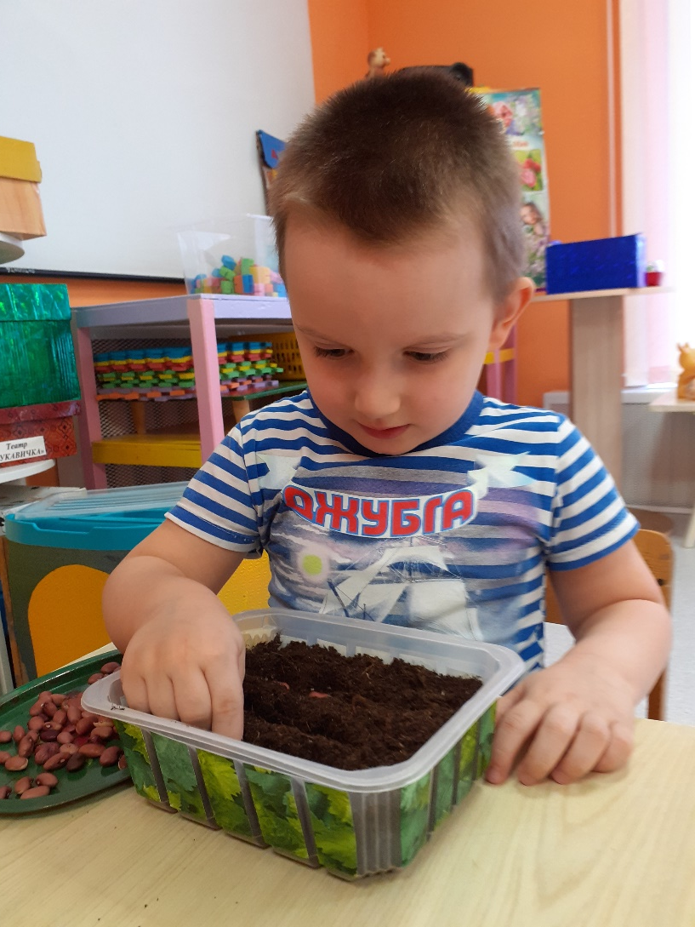
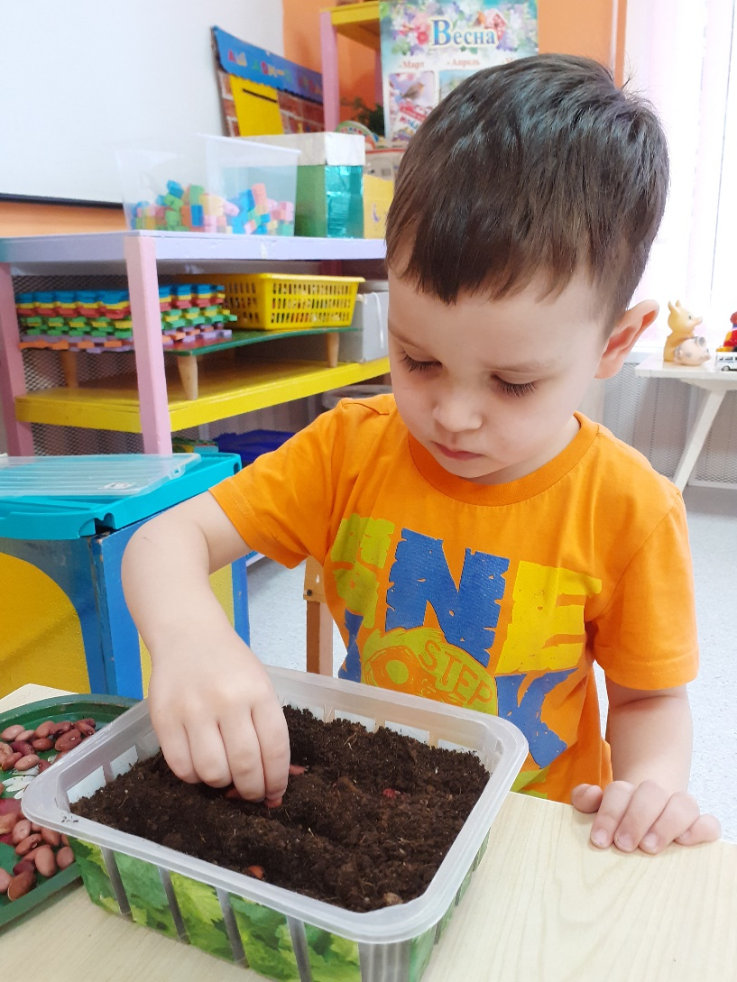
Практическая деятельность по изучению особенностей выращивания растений: посадка семян фасоли

Slide 14
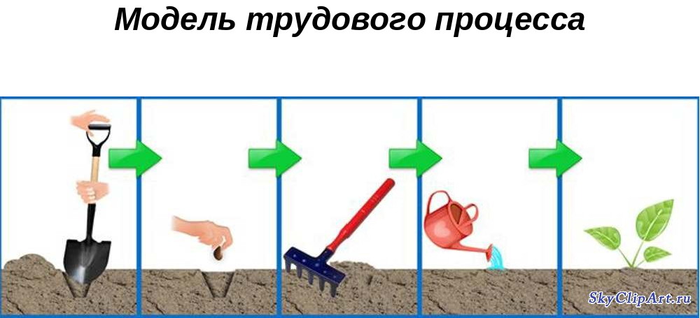
- знакомство с моделью трудового процесса;

Slide 15
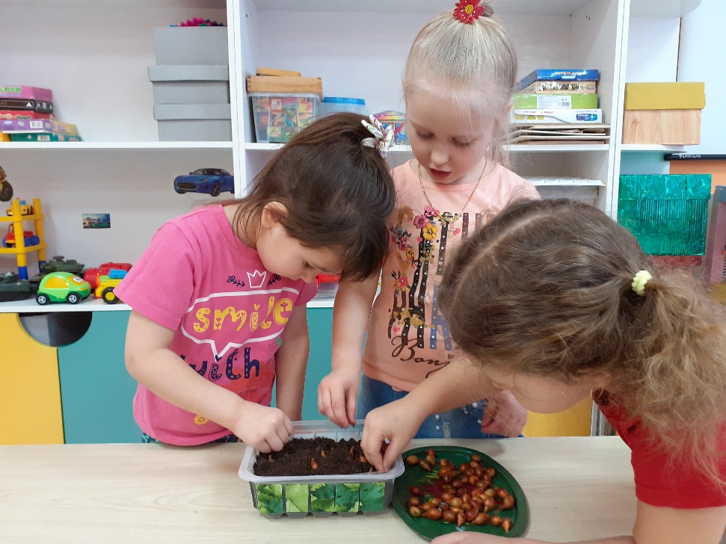
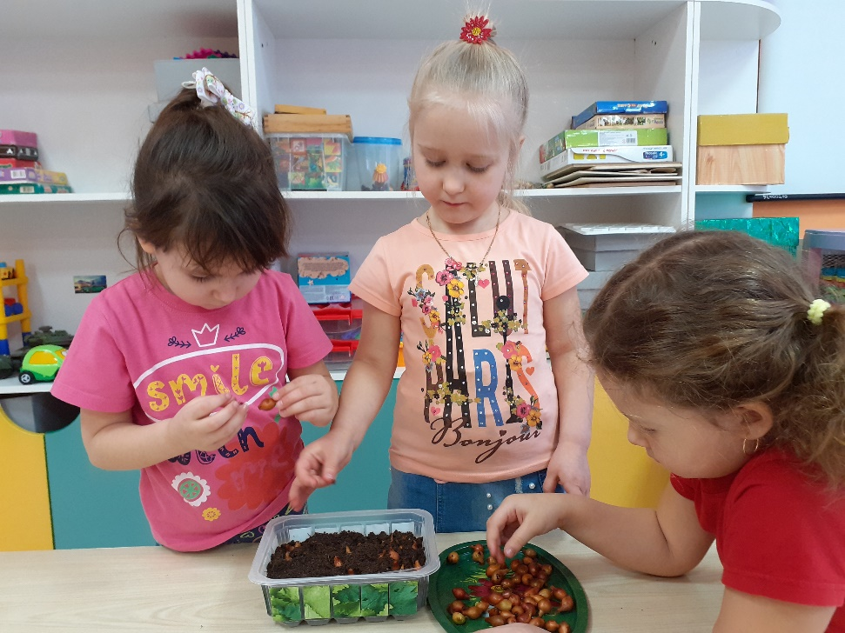
Мы ребята, малыши
Любим мы трудиться.
Вот посадим лук,
Будем им гордиться.

Slide 16
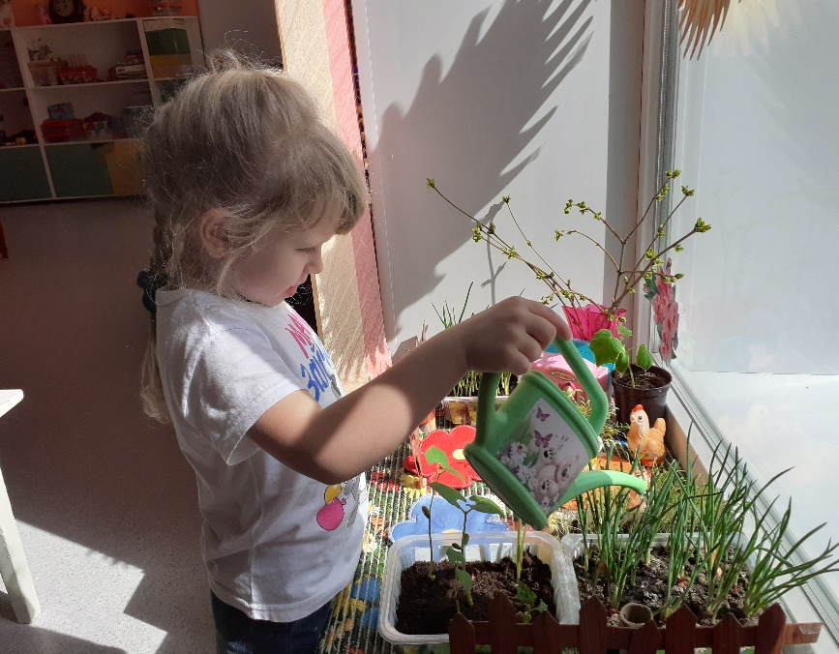
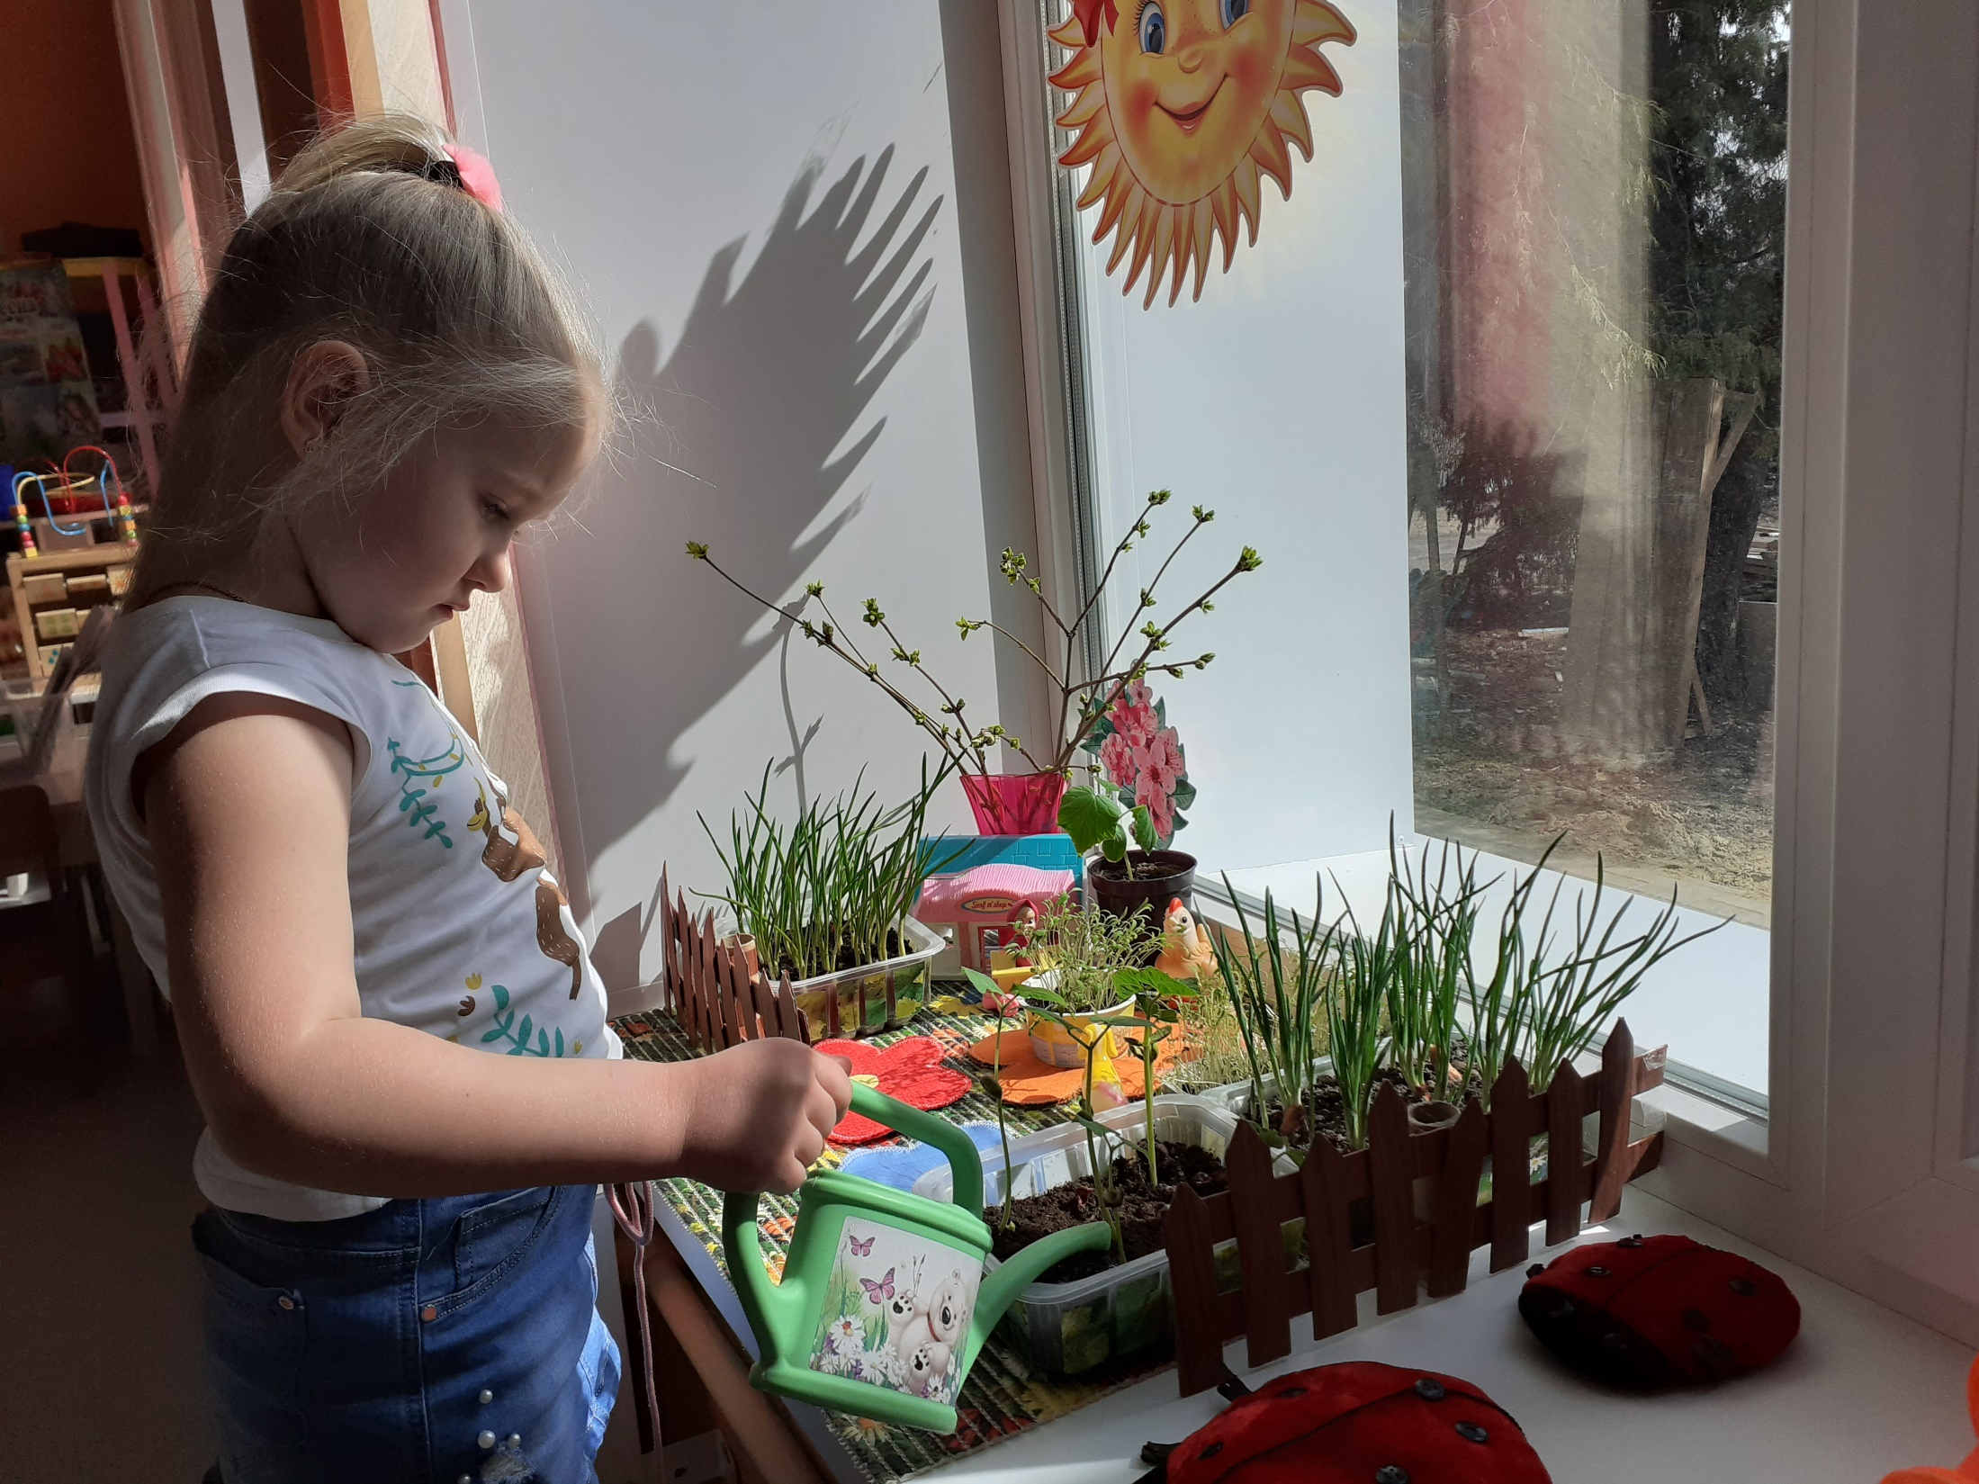
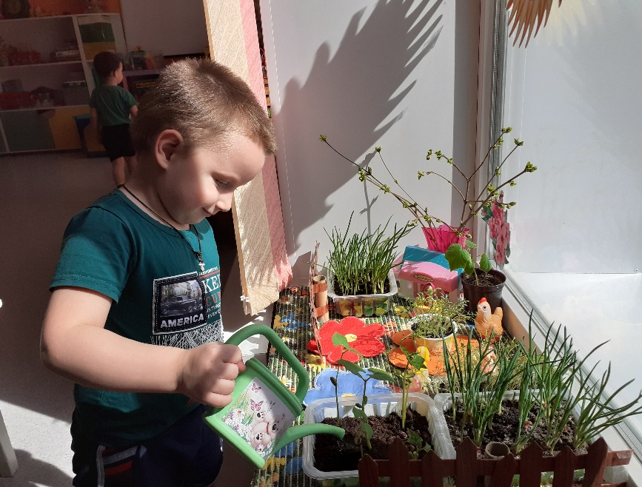

Slide 17
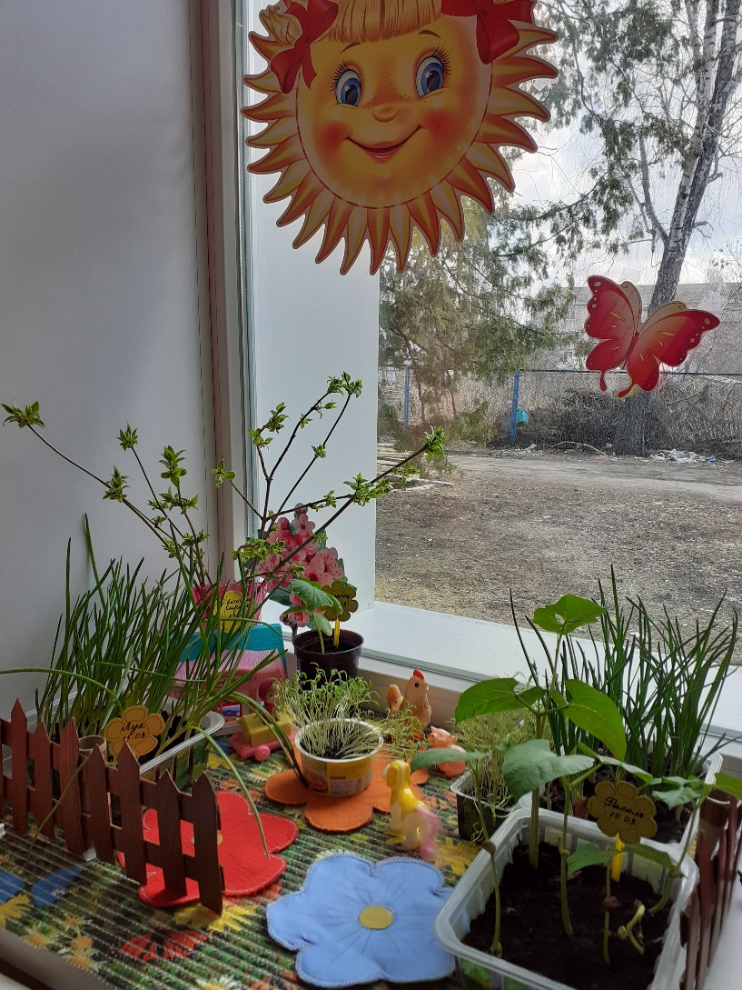
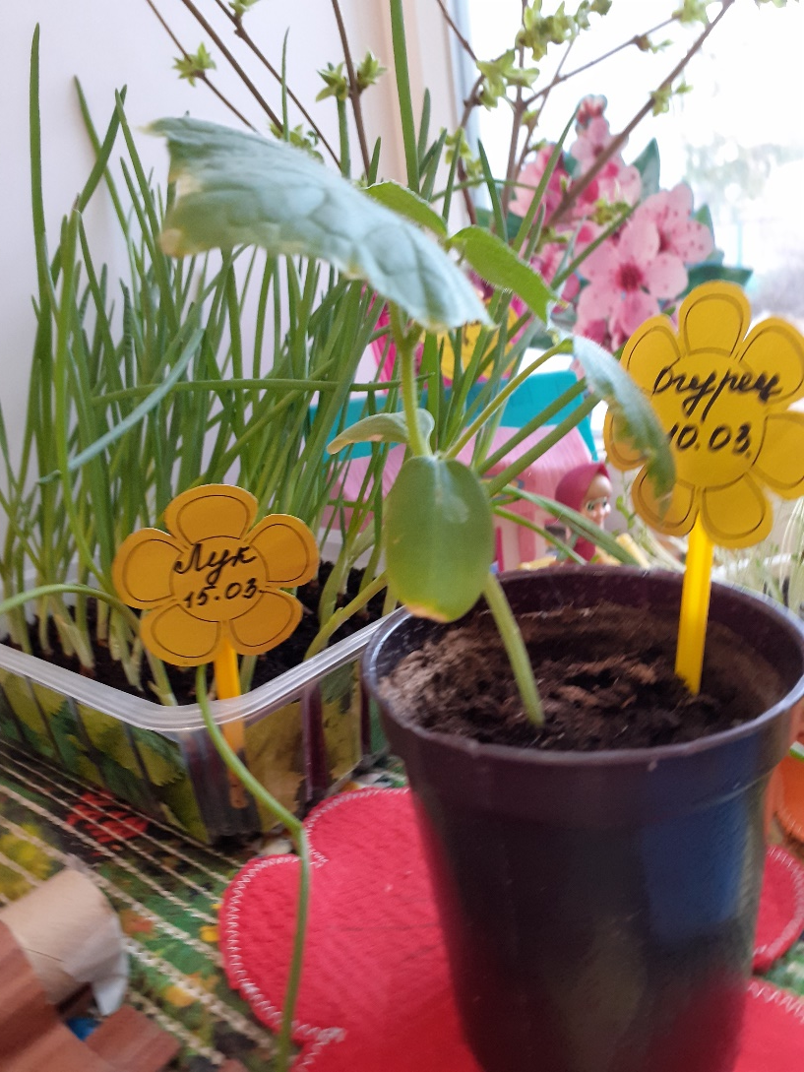
- Оформление огорода на окне;
- наблюдение за первыми всходами и дальнейшим развитием.

Slide 18
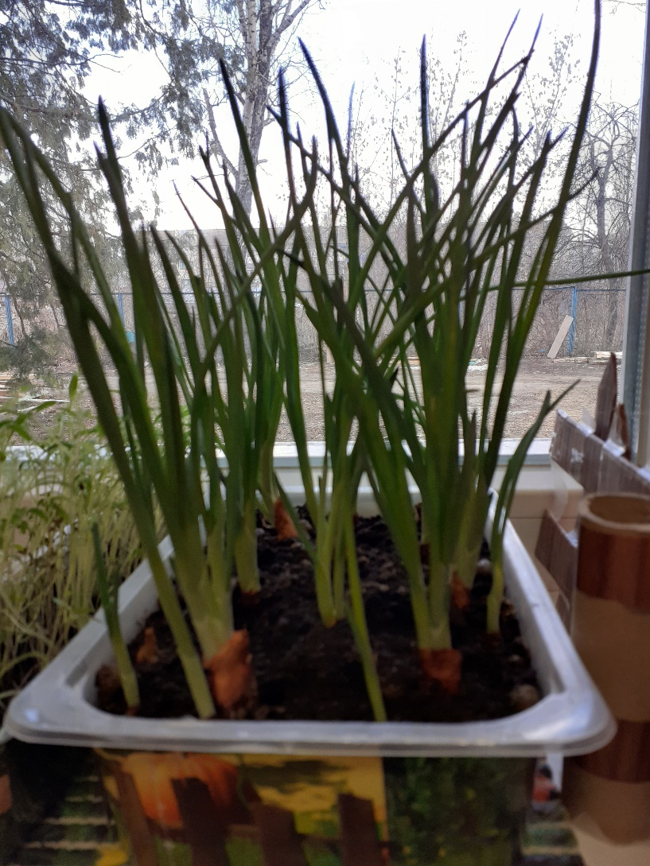
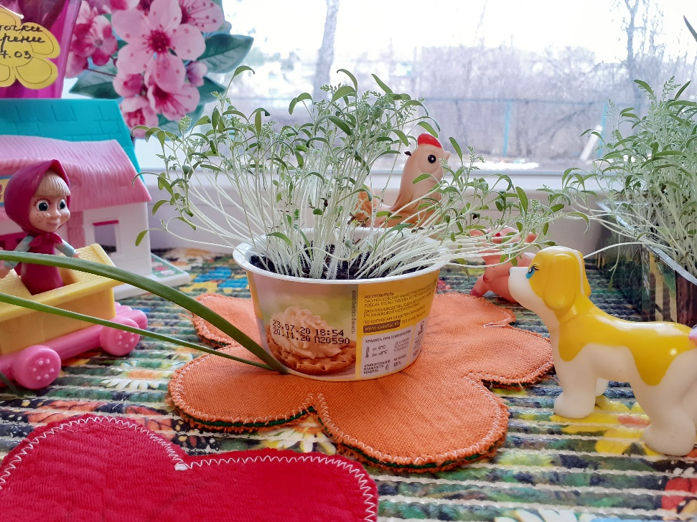
- Оформление огорода на окне;
- наблюдение за первыми всходами и дальнейшим развитием.

Slide 19
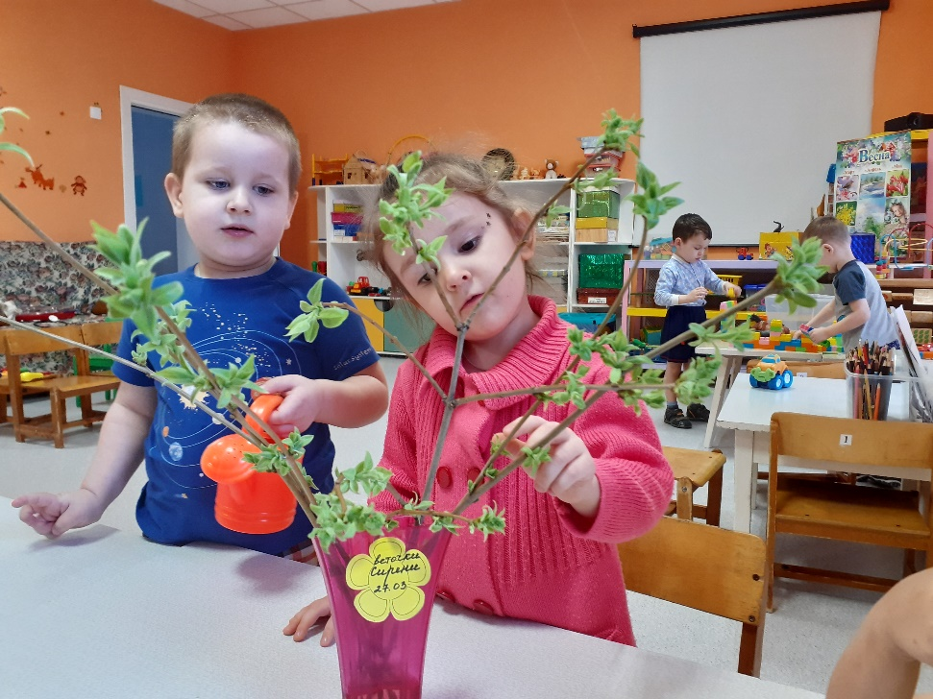
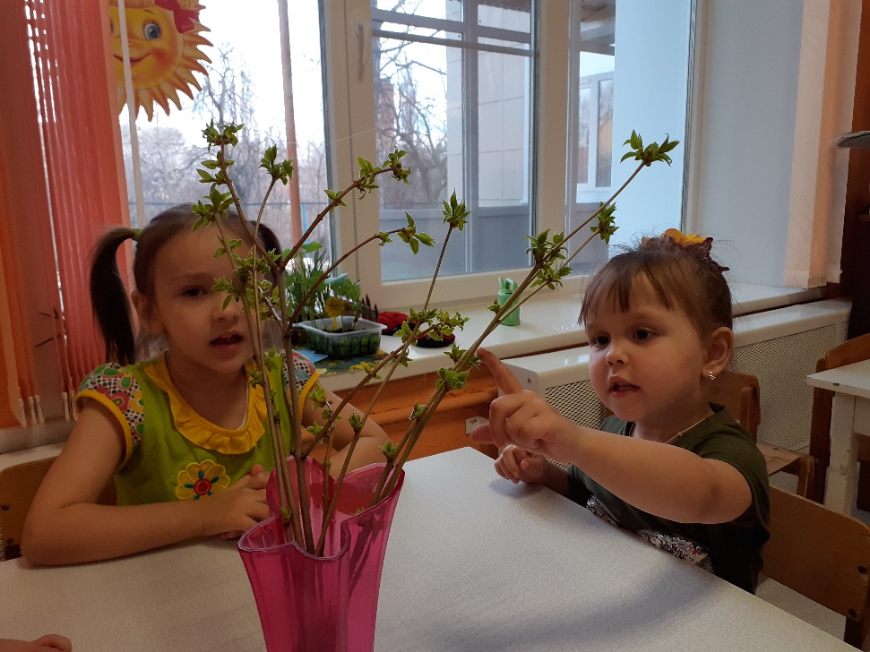
Были почки, стали листочки!!!

Slide 20

3. Заключительный этап
Вот на грядке лук зелёный,
Ярким солнцем освещенный,
Стрелы вытянулись в ряд,
Как солдатиков отряд.
Знают все, что лук полезен,
Витаминами богат,
Но немного горьковат.
В этом лук не виноват.
От природы он такой,
Очень скромный и простой.
Ешьте все зелёный лук,
Он здоровью верный друг!
(А. Тесленко)

Slide 21
Использованные материалы:
http://borilla.ru/oboi/cvetok_deti_leyka
http://www.igromagazin.ru/nabory-dlya-pesochnicy/leyka-malaya-n-3-polese/?target=2
http://panama.ua/product/3477/
http://vorotila.ru/Interesnye-fakty/Buratino-i6194
http://www.proshkolu.ru/user/Piven28/file/1499625/
http://www.numama.ru/blogs/kopilka-detskih-stihov/stihi-pro-luk.html
Автор фотографий – Апевалова М. Н.
Для публикации информации о детях получено письменное разрешение родителей (законных представителей)

